Slide 1

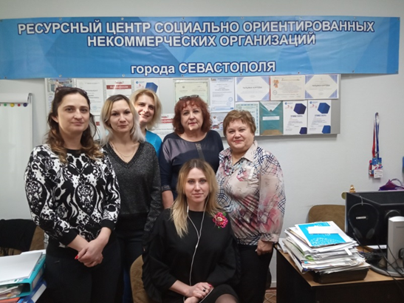
Региональный центр
«серебряного»
волонтёрства
города Севастополя
Город Федерального значения Севастополь 05.09.2021 г.
КОМАНДА АНО «Ресурсный центр поддержки социально ориентированных некоммерческих организаций»

Slide 2

ПРОЕКТ «АКТИВНЫЙ «СЕРЕБРЯНЫЙ» СЕВАСТОПОЛЬ (АСС)
ЦЕЛЬ – развитие Регионального центра «серебряного» волонтёрства города Севастополя путем повышения уровня компетенций членов Координационного Совета «Молоды душой», руководителей , активистов и команд волонтёрских отрядов города Севастополя в сфере организационных, коммуникационных активностей
ЗАДАЧИ:
Повышение уровня компетенций, обретение новых современных знаний, умений и навыков отрядов «серебряных» волонтёров
Расширение уровня знаний о целях, задачах, возможностях добровольческой деятельности и применение их на практике «серебряного» волонтёрства
Организация деятельности отрядов, кружков, клубов «серебряных» волонтёров, определение и развитие локаций занятий, включая открытые общественные пространства; координация деятельности «серебряного» волонтёрства в городе во избежание дублирования финансовых ресурсов

Slide 3
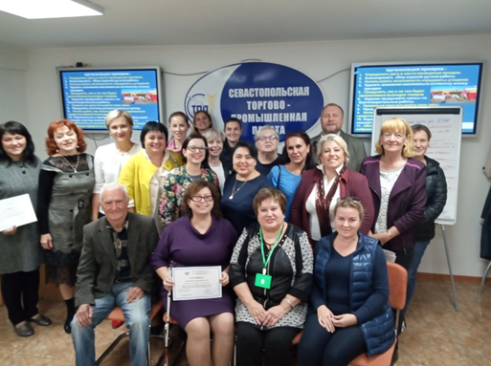
Достижения социального проектирования в «серебряном» волонтёрстве
В мае 2018 года создана Школа волонтёров, в период 2020 – 2021 г.г. сформирован Региональный центр «серебряного» волонтёрства
Организация Регионального центра позволила реализовать системные мероприятия:
Обучить 24-часовой в Школе волонтёров 27 активных лидеров по практико-ориентированной программе;
Провести торжественное открытие в одной из самых статусных локаций города – Екатерининском зале Дома офицеров Черноморского флота с участие органов власти, прессы, представителей АВЦ и БФ «Память поколений», лидеров «серебряного» волонтёрства, коллективов художественной самодеятельности;
Сформировать Координационный Совет в качестве организационно-методического и коммуникационного ядра;
Провести Благотворительную акцию «Красная гвоздика»;
Масштабировать проект на удалённые муниципальные округа города, т.д.

Slide 4

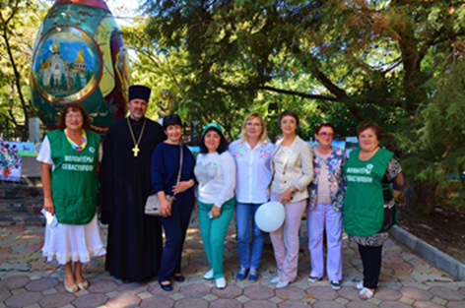

Ключевые мероприятия Регионального центра
  1. Проведение специальной акции «Красная гвоздика» с 01 мая по 22 июня 2021 года, в виде пакетных распродаж - задействовано в реализации акции не менее 40 «серебряных» волонтёров, распространено 1350 значков, собрано более 91 тысячи рублей. В акции приняло участие не менее 30 организаций разной организационно – правовой формы и не менее 400 человек.
  2. «Серебряные» волонтёры приняли участие в организации и проведении благотворительных акций «Белый цветок», «Щедрый вторник», День волонтёра и др.
  3. Командой Регионального центра разработаны и реализуются социальные проекты «Перекрёсток волонтёров», «Эстафета поколений» и др., объединяющие потенциал «серебряных» и молодых волонтёров, т.д.

Slide 5
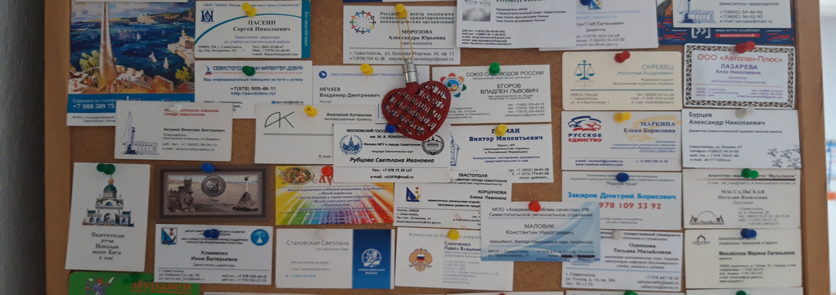

Ключевые мероприятия Регионального центра
- Привлечение «серебряных» волонтёров центра к реализации мероприятий Ресурсного центра поддержки СО НКО, в том числе реализуемых социальных проектов, включая участие в электронных аукционах, конкурсах проектов на региональном, окружном и федеральном уровнях; - Актуализация и активизация направлений госпрограммы Развития гражданского общества, участие в реализации нацпроектов в форме совместной деятельности по поддержке «серебряного» волонтёрства, что позволит оптимизировать расходы и обеспечить повышение социального благополучия в муниципальных образованиях Севастопольского региона, в том числе удалённых от центра города

Slide 6
«Серебряное» партнёрство
- Департамент труда и социальной защиты населения города Севастополя
- Государственное казённое учреждение «Севастопольский городской комплексный центр социального обслуживания»,
- Департамент внутренней политики города Севастополя
- АНО «Центр социально-культурных инициатив «Вектор Добра»,
- Союз «Севастопольская торгово-промышленная палата»,
-Автономная некоммерческая организация социальной адаптации пожилых «Серебряный возраст» города Санкт-Петербурга
- Государственное бюджетное образовательное учреждение дополнительного образования города Севастополя «Городской центр социальных и спортивных программ города Севастополя».
  Публикации, выступления, интервью, видеоконтент
  – в городских газетах: «Севастопольские известия», «Ветеран Севастополя», «Севастопольская правда», «Слава Севастополя»;
  - на веб-сайтах АНО «Ресурсный центр поддержки СО НКО», его учредителей, партнёрских организаций и НКО, медиа-портале «Севастопольский фарватер добра»,
  в социальных сетях участников проекта;
  - в программах Севастопольского телевидения, в том числе ОКНО в НКО;
  - и др.

Slide 7

Статьи бюджета
№ п/п | Наименование расходов | Запрашиваемая сумма (руб) | Собственные вложения (руб)
1. | Аренда помещения и оборудования для проведения семинаров-тренингов, АСА, консультаций, т.д. | 24 500 | 272 500
2. | Бухгалтерское обслуживание | 50 000 | -
3. | Раздаточный материал, канцтовары, материалы для семинаров-тренингов и др. | 14 000 | -
4. | Проведение кофе пауз (закупка чая, кофе, воды, разовой посуды, СИЗов, т.д.) | 38 000 | 23 000
5. | Услуги специалистов, лекторов, тренеров, тьюторов | 57 000 | 15 000
6. | Сувенирная продукция, печать буклетов и подарки | 15 000 | -
 | И Т О Г О | 198 500 | 310 500
  Итого 199550 258795
Общая стоимость проекта 509 000 руб
в т .ч. запрашиваемая сумма 198 500 руб или 39%
Ресурсный центр
и партнёры проекта 310 500 руб или 61%

Slide 8
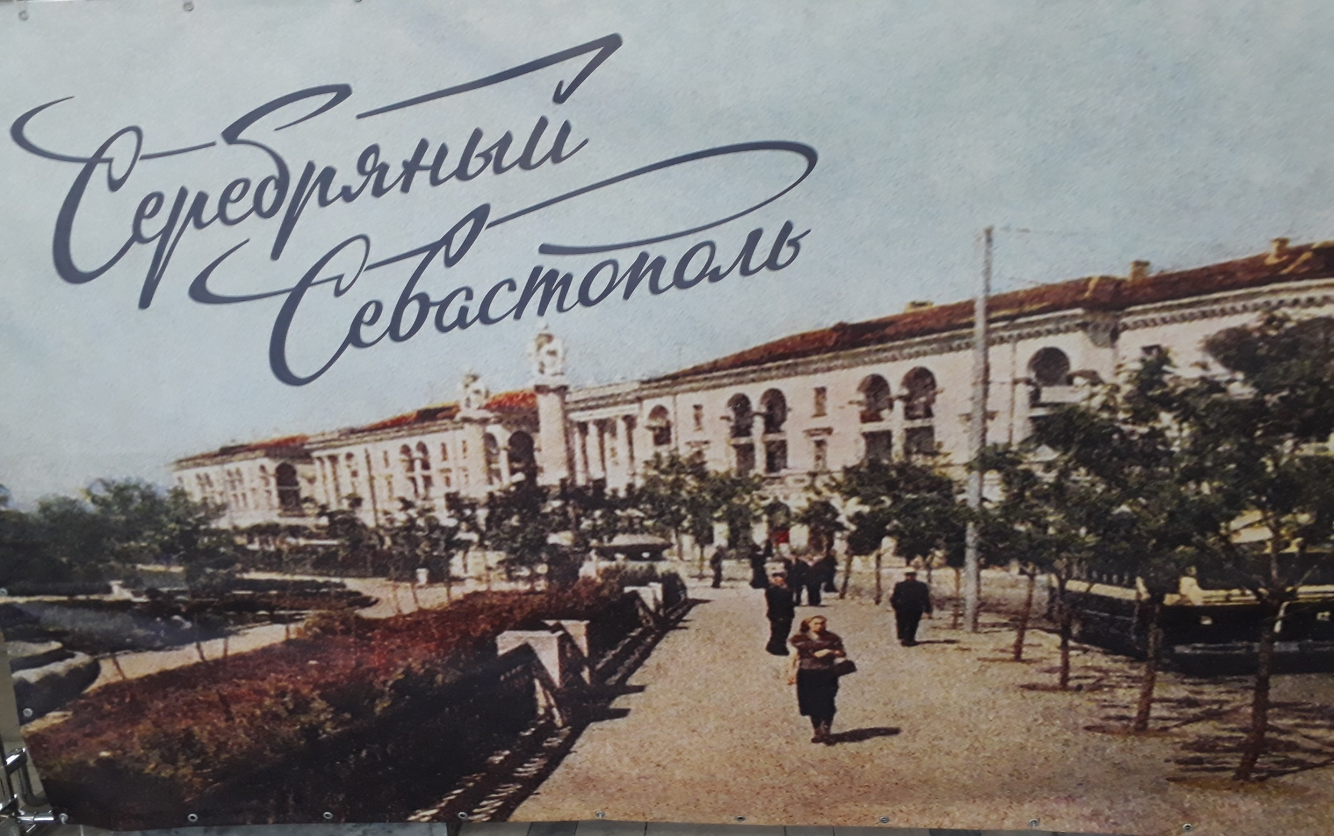
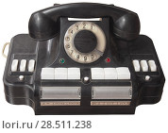
Команда проектного офиса Ресурсного центра, Региональный центр «серебряного» волонтёрства, Координационный Совет благодарят за Ваше время и внимание и желает успехов в совместной деятельности!
Контакты
е-mail: resyrscentr_sevastopol@mail.ru
panova.spm@yandex.ru, edu@sevtpp.ru
web-site: www.rcnko.ru
телефоны: + 7 (978) 831 59 75,
+ 7 (978) 822 75 18

